Slide 1
大作业：基于本地知识库问答
模型：ChatGLM-6B
框架：LangChain
助教：杨晓泽
2024.03.29
Notes:
我会先简单讲下 ChatGLM-6B模型和LangChain框架。
后面会在讲下整个项目流程，最后是项目演示。

Slide 2
第一部分 引言

Slide 3
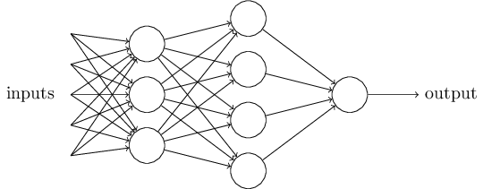
1.参数
输入：文本，图片，音频等 输出：需要的结果
参数：不同的参数值得到不同的输出
Y = kX + b

Slide 4
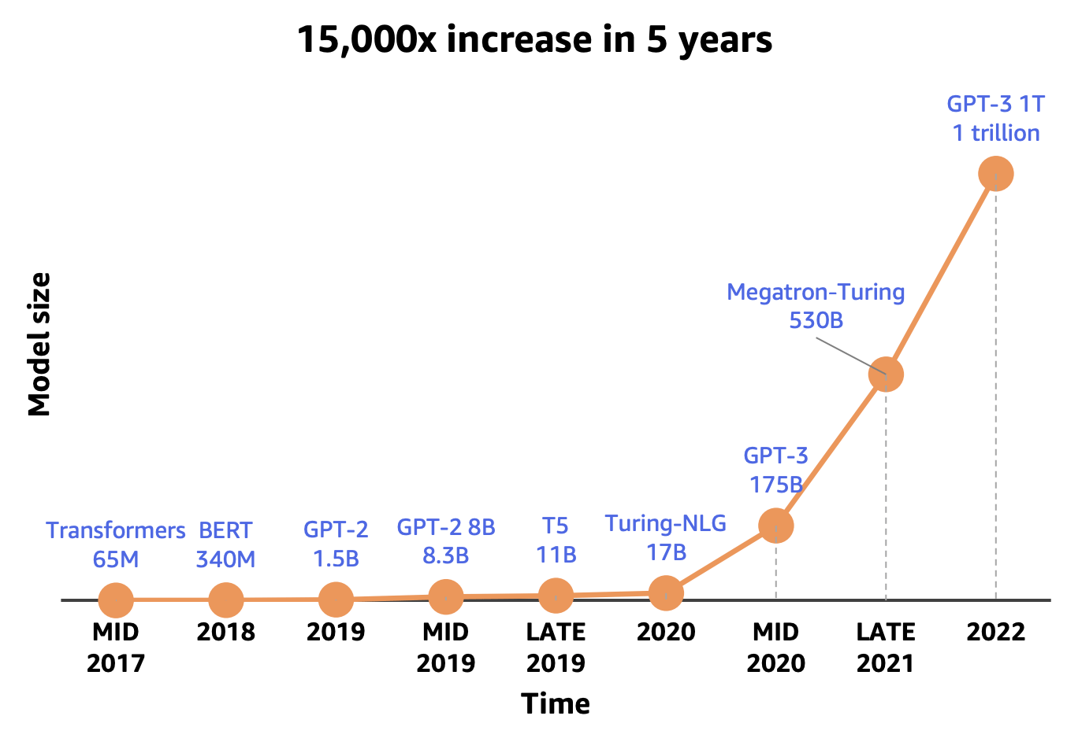
2.涌现能力 Emergent Ability
模型参数单位： 1M = 1,000,000 百万 1B = 1000,000,000 十亿 1T = 1000, 000,000,000 万亿
LLM
2022.11 ChatGPT
Notes:
1参数单位，encoder bert，decoderGPT，bert效果更好，但是随着参数不断增大，到2020年GPT3时候已经相对于GPT2参数翻了大概100倍。大力出奇迹，在生成效果出奇的好。
2随着model scale，或者说是模型参数的增大 3在较小的模型中不出现，而在较大的模型中出现的能力，则可以称之为emergent.
4但此时离chatgpt出现还有两年

Slide 5
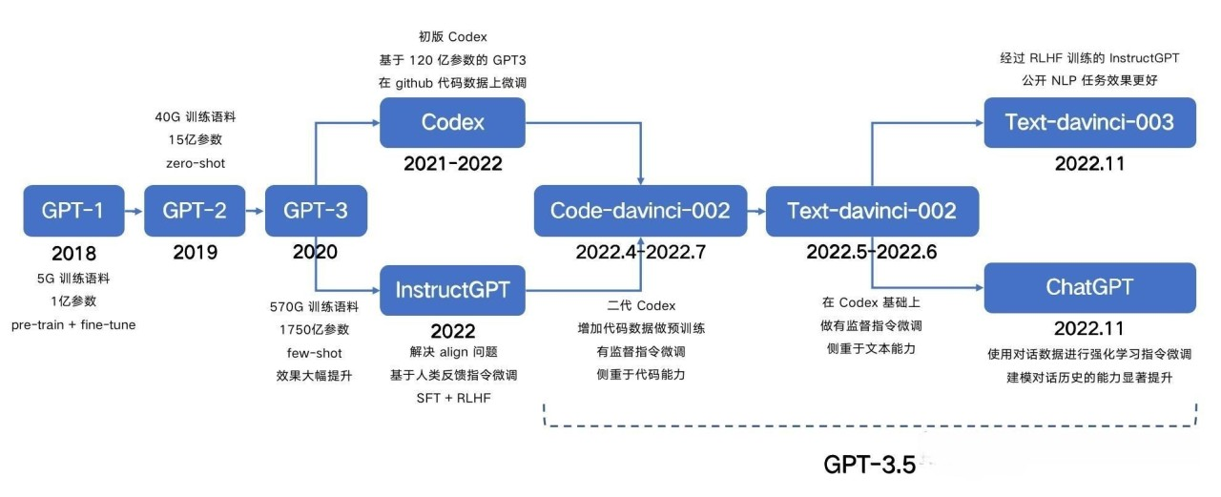

2.GPT
Notes:
SFT是一种微调（fine-tuning）预训练语言模型的方法，它专注于更新模型中相对较少的参数。少计算资源的消耗，同时保持或提高模型在特定任务上的性能。，减少过拟合的风险，并在一些情况下提高模型的泛化能力。 RLHF是一种结合了强化学习（RL）和人类反馈的方法，通过人类反馈进行评估和调整，以此来优化模型的行为和输出。 但其实ChatGPT并没有开源，这只能说是大概的chatgpt路径，细节并不清楚。

Slide 6
3.LLM
模型训练推理需要GPU，而如今LLM更是需要巨量GPU资源。
比较常见大模型参数量为6B、13B、70B，从表中对应大概所需24G，52G，280G。
此项目的ChatGLM-6B，它是由清华大学 KEG实验室和智谱AI联合开发开源的、支持中英双语的对话语言模型，基于General LanguageModel架构，具有 62 亿参数。
显卡 | GPU
1650 | 4G
1660 | 6G
3070 | 8G
3080 | 10G
3090 | 24G
4090 | 24G
参数Dtybe | GPU
Float32 | 4G
FP16/BF16 | 2G
Int8 | 1G
Int4 | 0.5G
常见显卡GPU大小 每10亿参数加载需要内存参考
Notes:
Batch size

Slide 7
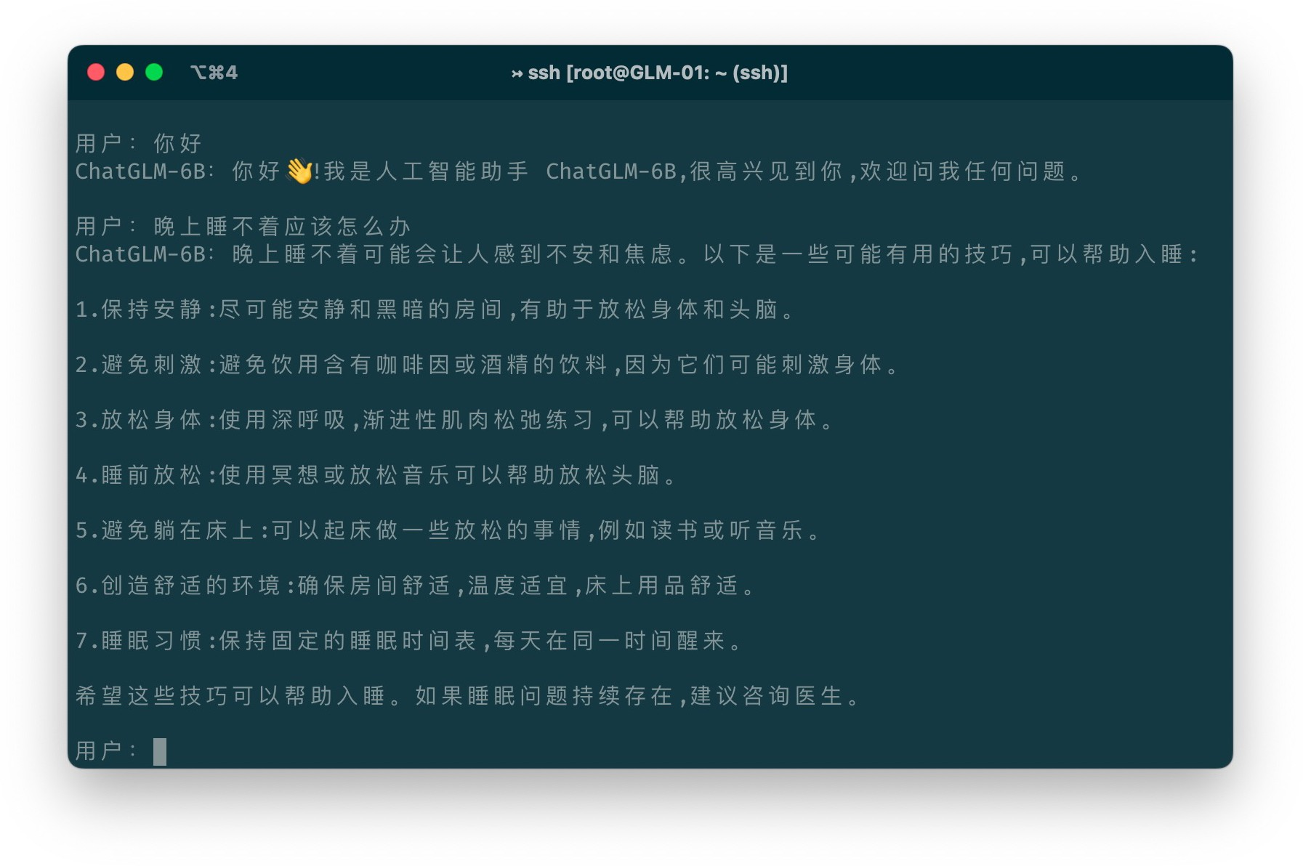
4.ChatGLM-6B具备的能力
1
自我认知
“你是谁”
“介绍一下你的优点”
2
提纲写作
“帮我写一个介绍 ChatGLM的博客提纲”
3
文案写作
“写10条热评文案”
4
信息抽取
“从上述信息中抽取人、时间、事件”
Notes:
可以参考chatgpt，或者理解为低配版chatgpt

Slide 8
5.微调vs提示
如果拿到ChatGLM模型，怎么让它适配我们自己的任务？
LLM通常基于通识知识进⾏训练，因此在专业知识领域时或者基于私有数据的问答，常常需要借助模型微调或提示词⼯程提升语⾔模型应⽤效果。
 | 是什么 | 适用场景
微调Fine-tuning | 在特定任务的专业知识数据集上进行进一步训练 | 当任务或域定义明确，并且有足够专业知识数据可供训练时，通常使用微调过程。 有足够的算力GPU
提示词工程 Prompt Engineering | 在问LLM时候加一些提示和指令 | 需要高精度和明确输出的任务。利用LLM的推理能力+知识库

Slide 9
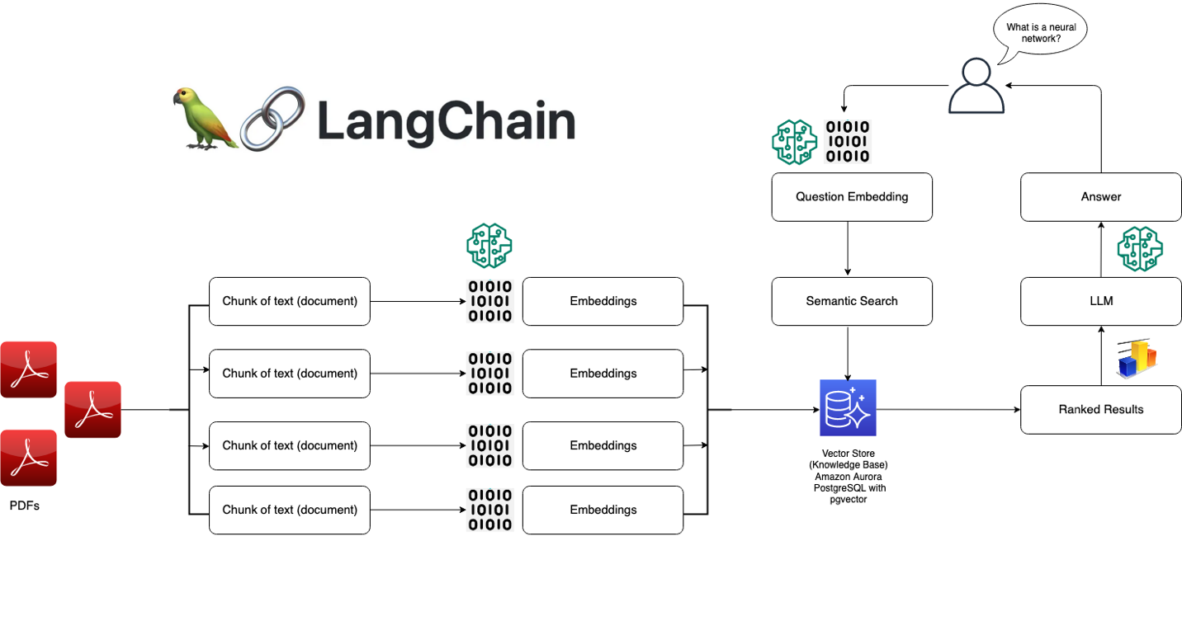
6.LangChain
LangChain是一个开源框架，Python库，辅助Prompt Engineering。
提供了一系列组件，将不同数据源接⼊到语⾔模型的交互中。
XX班有多少人？
班级老师是谁？

Slide 10
第二部分 流程

Slide 11
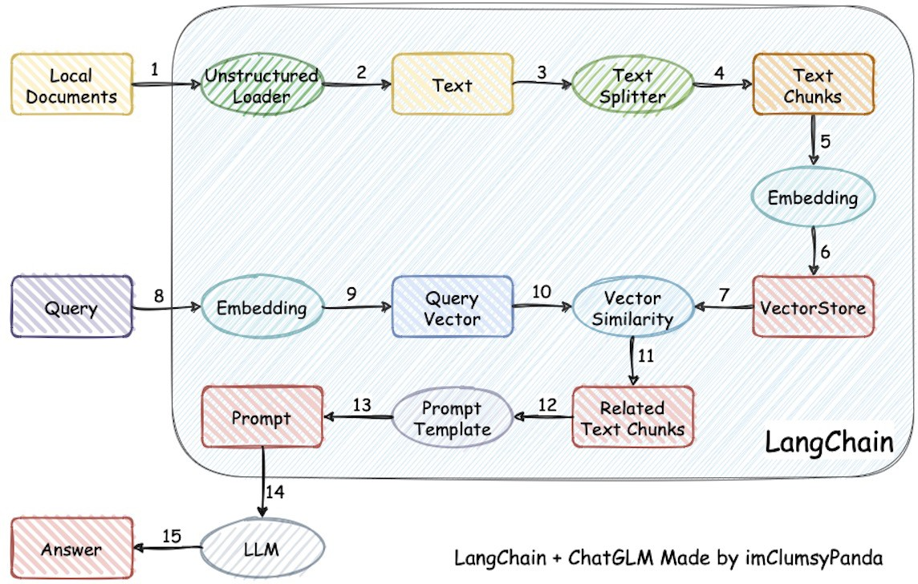
1.项目框架
Example：10个文档->每个文档平均有5段Text，总共有50 Text->每个text划分为10个Chunks，总共有500 Chunks
Notes:
基于知识库的问答，比如刚刚问题，大模型肯定不知道，我们就需要去知识库里面找答案。怎么找呢，转化为向量，向量可以通过像余弦相似度等算法找到匹配的答案。

Slide 12
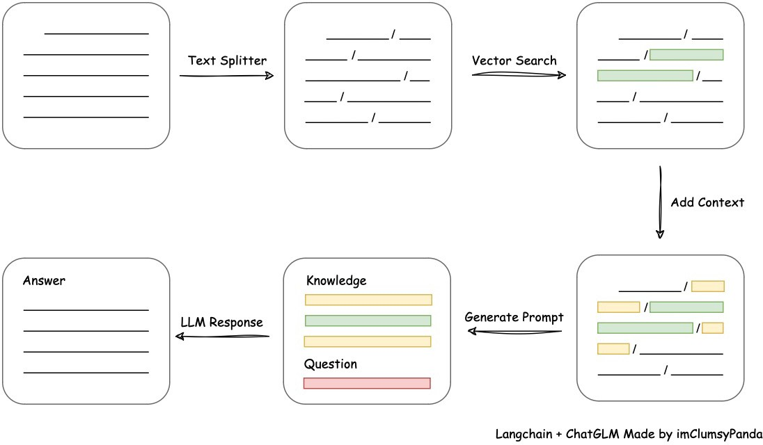
2.抽象框架

Slide 13
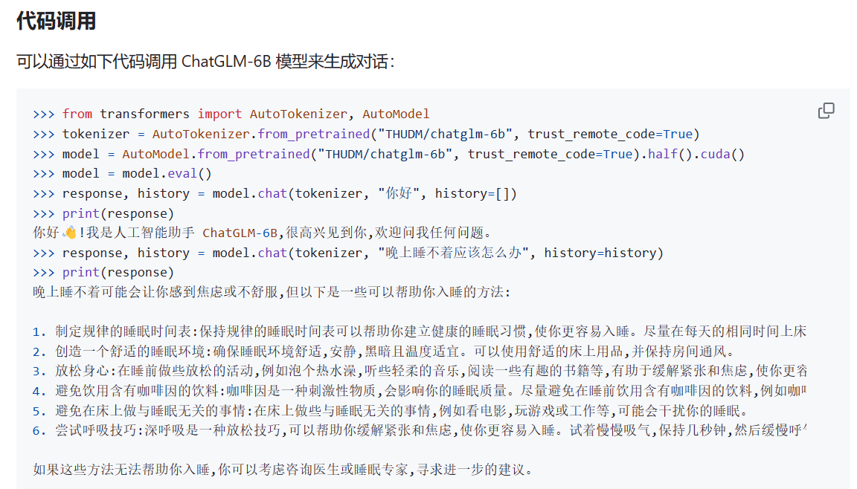
3.模型调用示例
Hugging Face – The AI community building the future.

Slide 14
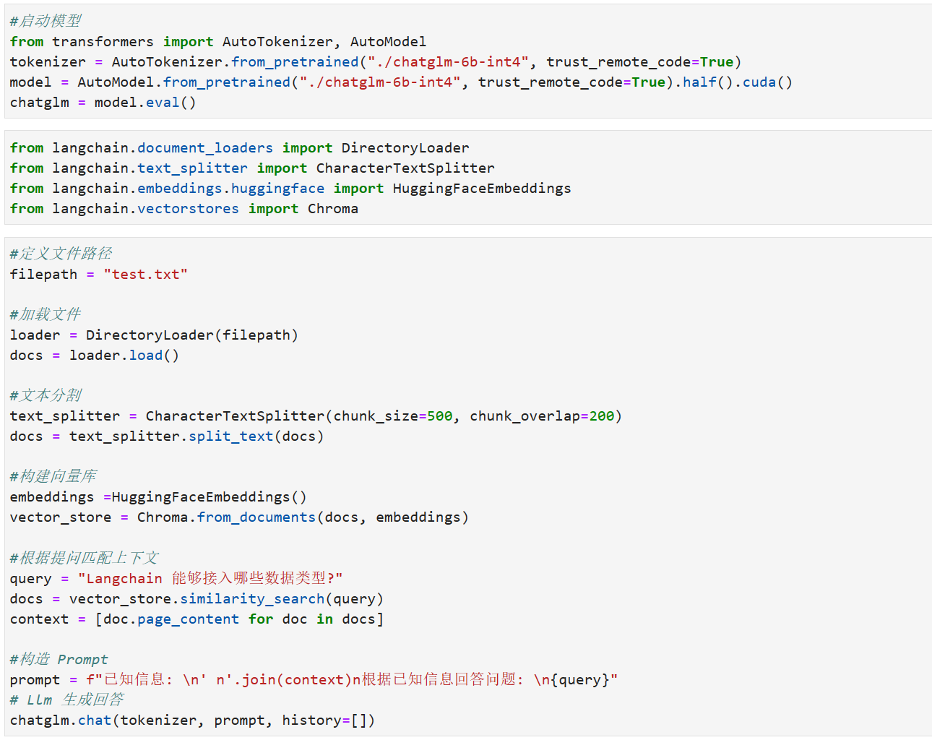
4.ChatGLM-6B具备的能力
Notes:
非常简化的代码流程，跑不通

Slide 15
5.项目演示

Slide 16
6.ChatGLM+LangChain+X
怎么让模型回答效果更好，优化方向有哪些？也不一定优化，可以尝试。
LLM：更换其他模型，比如chatglm3-6b或者Llama
Embedding Model：更换其他模型或者基于专业知识微调模型
Prompt Engineering：可以做哪些改进，理由，可以看看论文
应用扩展，可以用在哪里领域，找一些领域的知识库等。
Notes:
简化代码流程

Slide 17
第三部分 README.md

